Slide 1
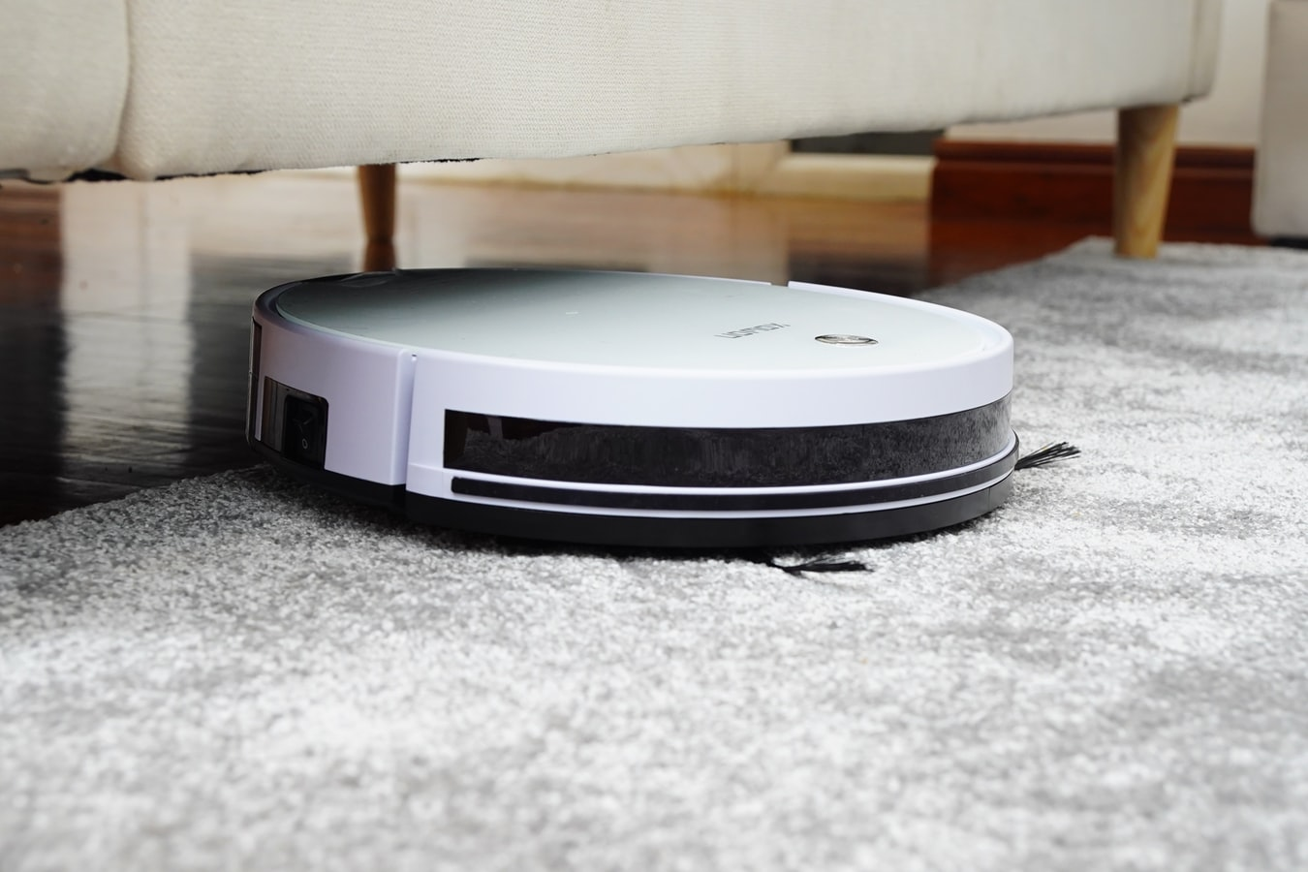
Slimme stofzuiger

Slide 2
Consumenten willen een stofzuiger die zelf het werk doet

Slide 3
Robotische stofzuigers zijn inefficiënt

Slide 4
Wij bieden een slimme stofzuiger die leert van zijn omgeving

Slide 5
Onthouden waar obstakels zich bevinden

Slide 6
Het huis zal sneller schoon zijn door een optimale route

Slide 7
Minder energieverbruik

Slide 8
Korter onderweg

Slide 9
Het is duurzamer

Slide 10
Minder slijtage van het product en omgeving

Slide 11
Verlaagde kosten op lange termijn

Slide 12
Eventuele uitbreidingen

Slide 13
Alleen stofzuigen waar nodig

Slide 14
Consumenten hebben geen toegang tot robotische stofzuigers die zelf de weg leren kennen binnen het huis.
Huidige robotische stofzuigers zijn inefficiënt en maken huishoudens niet grondig schoon.
We zijn klaar om ‘zelflerende stofzuigers’ op de markt te brengen voor een optimaal schoon huishouden.
De schoonmaakkwaliteit wordt verhoogd.
Het huis wordt sneller schoon.
Het is duurzamer
Minder energie verbruik.
Gevoel voor dag en nacht ritme.
Looproutes onthouden van bewoners.
Bewust zijn van de aanwezigen in huis.
Blijven leren wanneer bewoners vaak meer vuil maken.
Onthouden waar het meeste vuil ligt.
Minder slijtage van het product en omgeving.
Verlaagde kosten op lange termijn.

